Slide 1

Анализ возможностей различных схем ориентации для КА технологического назначения
Докладчик: студентка,
Горожанкина А. С.
Соавтор: соискатель,
Филиппов А. С.
Научный руководитель: профессор
Седельников А. В.
Самара 2017

Slide 2
АКТУАЛЬНОСТЬ
Для успешной реализации гравитационно-чувствительных процессов необходимо ограничивать уровень микроускорений в зоне размещения оборудования.
Процесс | Уровень микроускорений, мкм/с² | Космический аппарат | Год запуска | Уровень микроускорений, мкм/с²
Получение полупроводникового германия | 100–1000 | Skylab | 1974 | 10³–10⁵
Выращивание монокристаллов | 10–500 | Мир | 1986 | 10³–10⁴
Получение пенометалла | 10–500 | МКС Columbus | 1998 | 10²–10³
Сверхчёткое фотографирование | 10–100 | НИКА-Т |  | 10–20
Создание лекарств и препаратов | 10–100 | Бион-М Фотон-М | 2013 2014 | 100–500
Направленная кристаллизация | 0,1–1 | ОКА-Т Возврат-МКА |  | 1–10
2

Slide 3
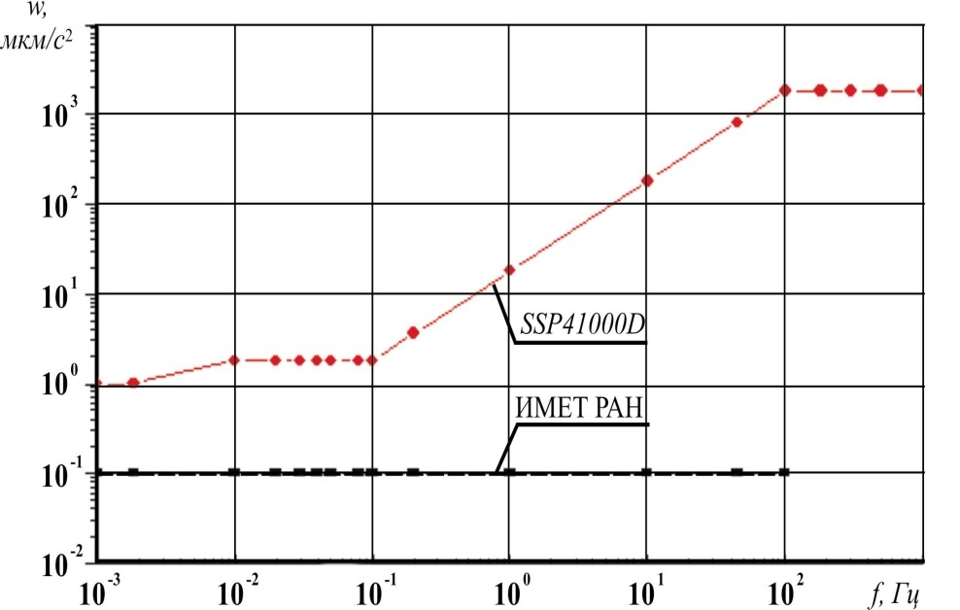
АКТУАЛЬНОСТЬ
Для выполнения требований энерговооружённости КА необходимо создать систему управления орбитальным движением, которая позволит решить задачи управляемости и энерговооружённости КА, а также не нарушать благоприятных условий для реализации гравитационно-чувствительных процессов. Поэтому выбор схемы ориентации является важной и актуальной задачей для обеспечения благоприятных условий в технологическом отсеке КА.
Верхняя кривая взята из официального документа SSP41000D, в котором сформулированы требования к уровню микроускорений для проведения гравитационно-чувствительных экспериментов и процессов на МКС.
Нижняя – желаемые требования специалистов ИМЕТ им. А.А. Байкова РАН, необходимые для реализации уже разработанных ими процессов и являющиеся пока недостижимыми.
Рисунок 1
3

Slide 4
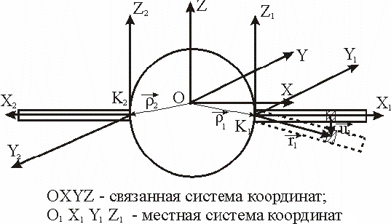
МАТЕМАТИЧЕСКАЯ МОДЕЛЬ
Допущения:
1. Модель движения КА – вращательное движение вокруг центра масс.
2. Микроускорения создаются за счёт собственных колебаний упругих элементов, вызванных работой ИО системы управления движением.
3. Модель демпфирования колебаний – вязкое трение.
4. Микроускорения представляют собой касательные ускорения точек внутренней среды КА при вращении вокруг центра масс.
5. Непосредственные связи
между упругими элементами отсутствуют.
6. Изменение тензора инерции КА при колебаниях упругих элементов пренебрежимо мало.
7. Модель крепления упругих элементов к корпусу – жёсткая заделка.
Рисунок 2
4

Slide 5
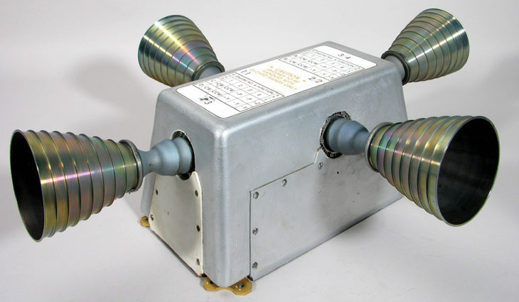
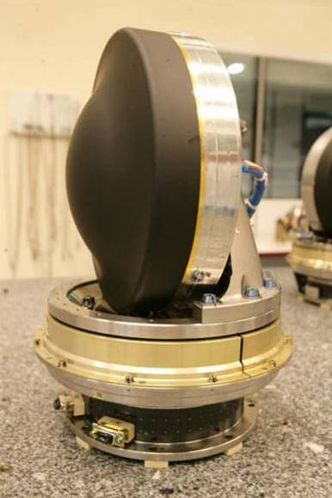
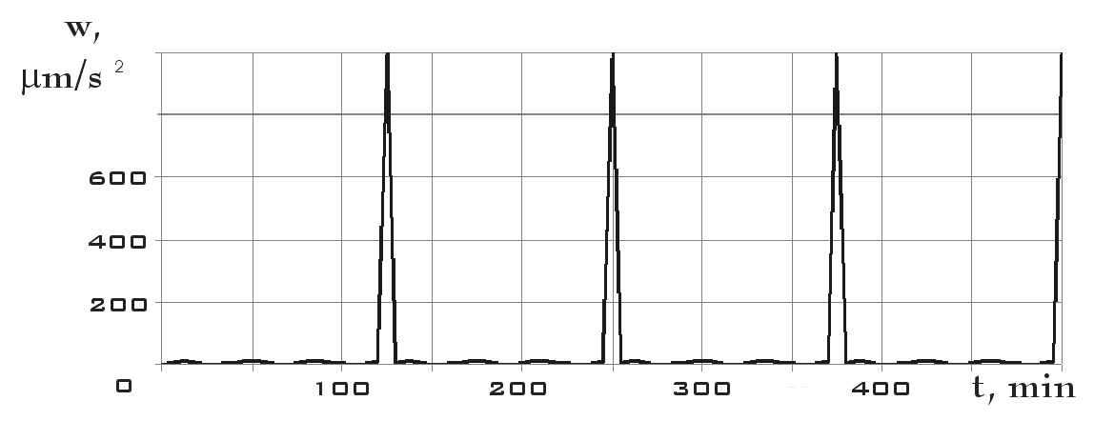
ИСПОЛНИТЕЛЬНЫЕ ОРГАНЫ СИСТЕМЫ УПРАВЛЕНИЯ
ОРБИТАЛЬНЫМ ДВИЖЕНИЕМ КА
Рисунок 3 – Блок ЖРД МТ
Рисунок 5 – Силовой
гироскоп - УАПО
Рисунок 4 – Зависимость микроускорений от времени при использовании УАПО и ЖРД МТ
5

Slide 6
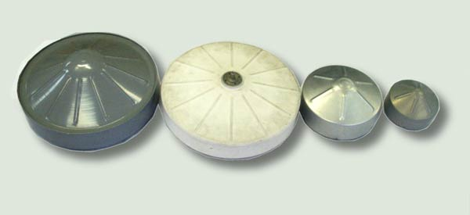
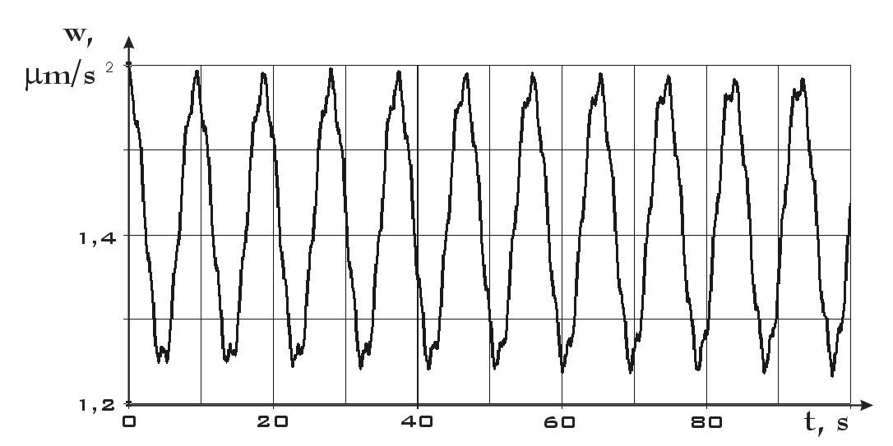
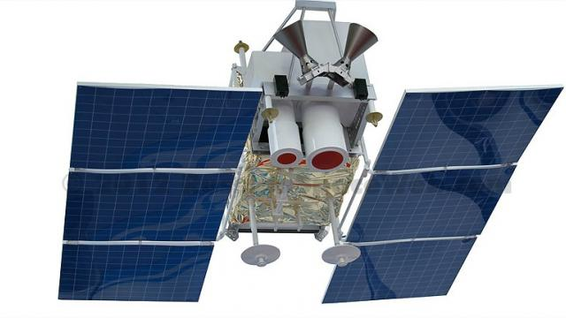
ИСПОЛНИТЕЛЬНЫЕ ОРГАНЫ СИСТЕМЫ УПРАВЛЕНИЯ
ОРБИТАЛЬНЫМ ДВИЖЕНИЕМ КА
Рисунок 6 – Управляющие
двигатели-маховики
Рисунок 8 – Зависимость микроускорений
от времени при использовании КУДМ
для стабилизации (ЖРД МТ включаются
только на начальном этапе
выведения КА для его ориентации,
а также внештатных ситуациях)
Рисунок 7 – Внешний вид КА
с КУДМ и ЖРД МТ
6

Slide 7
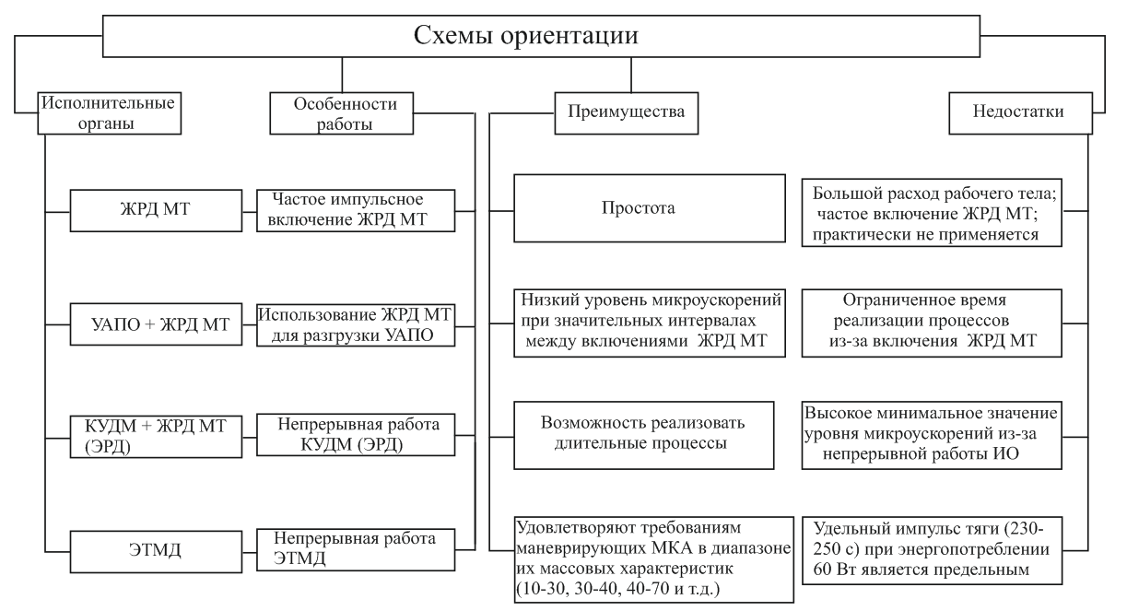
ОСОБЕННОСТИ ИСПОЛЬЗУЕМЫХ СХЕМ ОРИЕНТАЦИИ
7

Slide 8
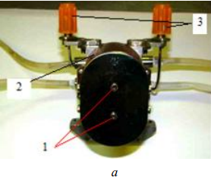
ЭТМД
Рисунок 9 – 3D-модели составных частей ЭТМД: 1 – газовод; 2 – керамические трубки нагревателей; 3 – цилиндрический стакан; 4 – камера; 5 – пустотелая гайка; 6 – трубопровод подачи аммиака
Рисунок 10 – Общий вид блока ЭТМД: 1 – ЭТМД; 2 – теплозащитный кожух; 3 – штуцеры подвода топлива
8

Slide 9
ЗАКЛЮЧЕНИЕ
По результатам работы можно сделать следующие выводы.
Для успешной реализации гравитационно-чувствительных технологических процессов на МКА перспективной является система ориентации на основе ЭТМД.
Полученные результаты теоретических, экспериментальных и натур- ных исследований ЭТМД показывают, что они в полной мере удовлетворяют требованиям маневрирующих малых космических аппаратов в диапазоне их массовых характеристик: 10–30, 30–40,
40–70, 70–120, 120–200, 200–400 кг и более с учетом возможностей систем электроснабжения в части решения задач орбитального маневрирования.
3. Проведенные теоретические и экспериментальные исследования ЭТМД показывают, что достигнутый уровень удельного импульса тяги, определяющий запасы топлива малого космического аппарата, составил 230–250 с при энергопотреблении микродвигателя 60 Вт является предельным.
9

Slide 10

БЛАГОДАРЮ
ЗА ВНИМАНИЕ
89370713735,
Nastya-gorozhankina@yandex.ru
10

